Slide 1


DEPARTAMENTO DE INFORMÁTICA
Licenciatura em Engenharia Informática
Unidade Curricular: ADC, 2º Semestre 2024/2025
Elemento de IIentificação
do Projeto
Produto: FieldSync
Equipa: iNOVAtors
Daniel Vasconcelos 65173
Francisco Parreira 65620
Gonçalo Varanda 70413
Júlio Cunha 65498
Miguel Maciel 66002
Julho/2025
1
Notes:
1

Slide 2

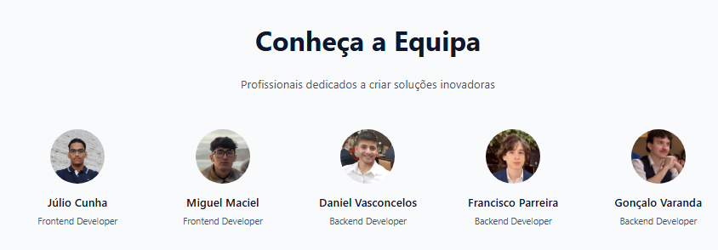
A nossa equipa
A nossa equipa
Somos cinco estudantes finalistas de Engenharia Informática na FCT NOVA, unidos não apenas pelo percurso académico, mas podemos dizer que também por uma amizade sólida que transcende as salas de aula. Daniel Vasconcelos, Francisco Parreira, Júlio Cunha, Miguel Maciel e Gonçalo Varanda são os integrantes desta equipa que combina competências técnicas com uma dinâmica de trabalho natural, fruto de um espirito forte de colaboração e confiança mútua.

Slide 3

Introdução
1
2
3
Website e Mobile
App
Funcionalidades
Conclusões

Slide 4
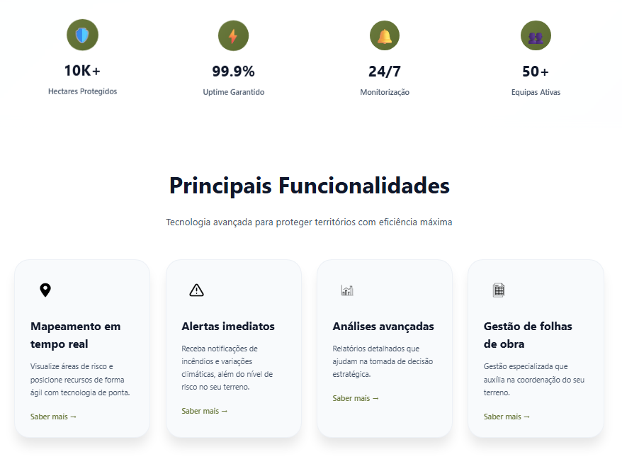
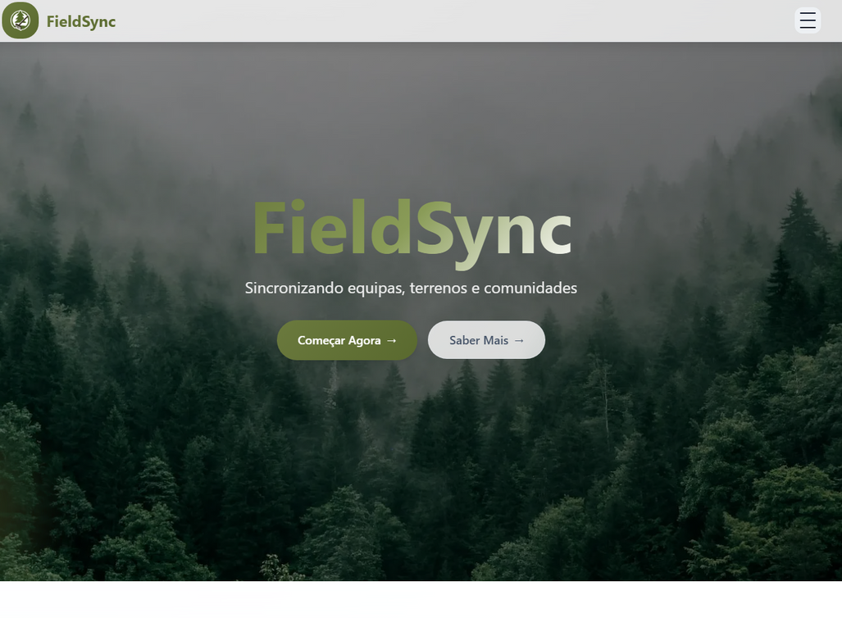
Website

Slide 5

Website - Segurança
Como mencionado na fase ALPHA, a implementação de JSON Web Tokens (JWT) elevou a segurança do website a um novo patamar, garantindo autenticação criptografada, controle de acesso granular e proteção contra adulteração de dados — essencial para operações confiáveis em campo.

Slide 6
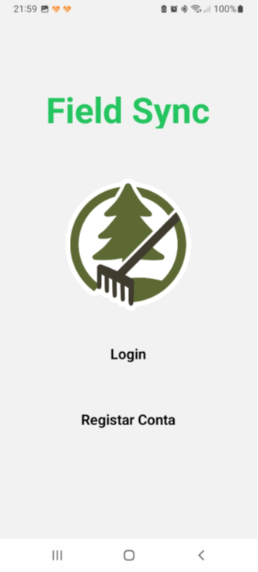
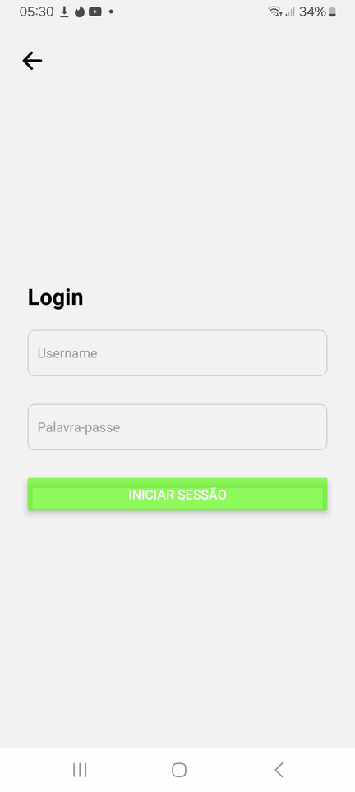
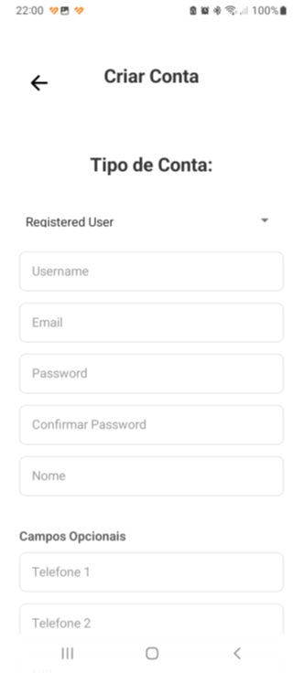
App Mobile – Home Page
Página inicial , Login e Registo de Conta

Slide 7
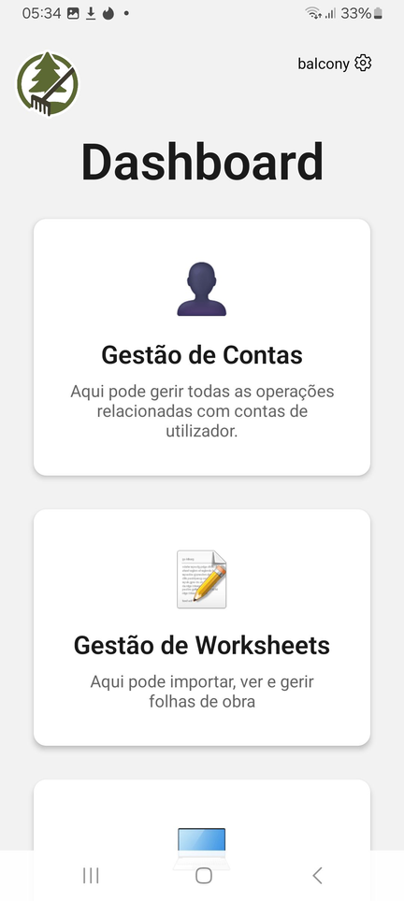
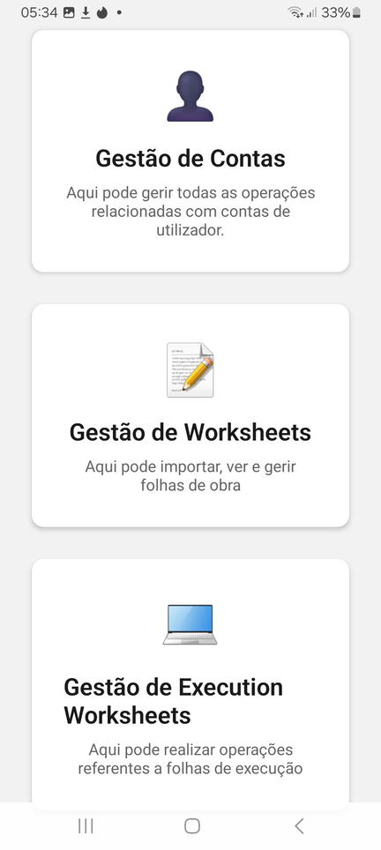
App Mobile – Dashboard
Posteriormente ao Login:

Slide 8
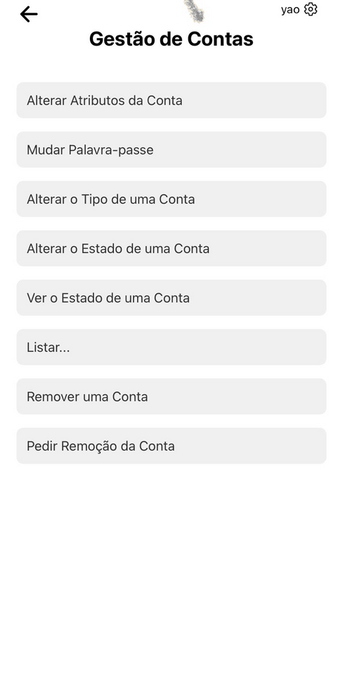
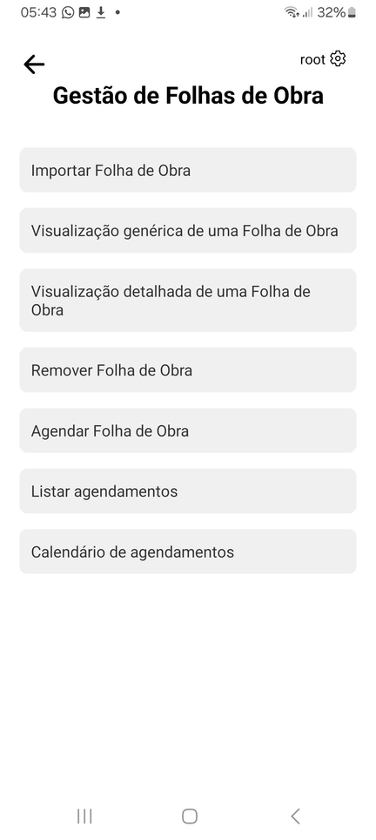
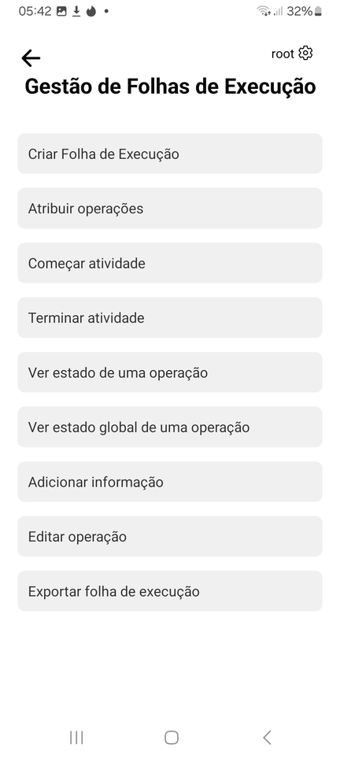
App Mobile – Funcionalidades Principais
Gestão de contas/folhas de obra/folhas de execução

Slide 9
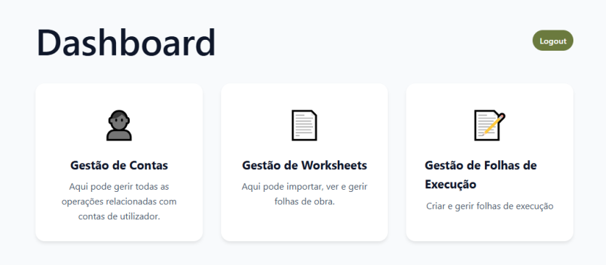
Funcionalidades
do FieldSync
Dashboard

Slide 10
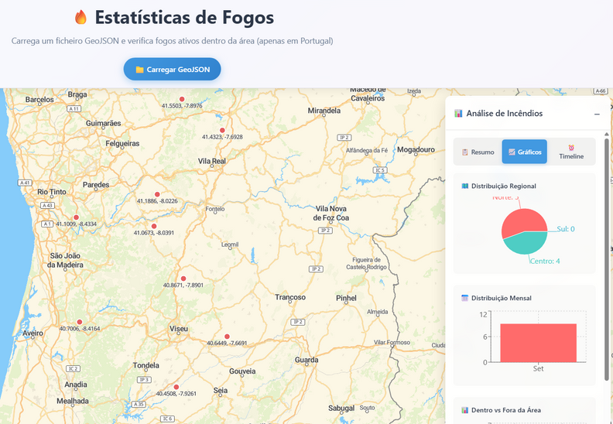
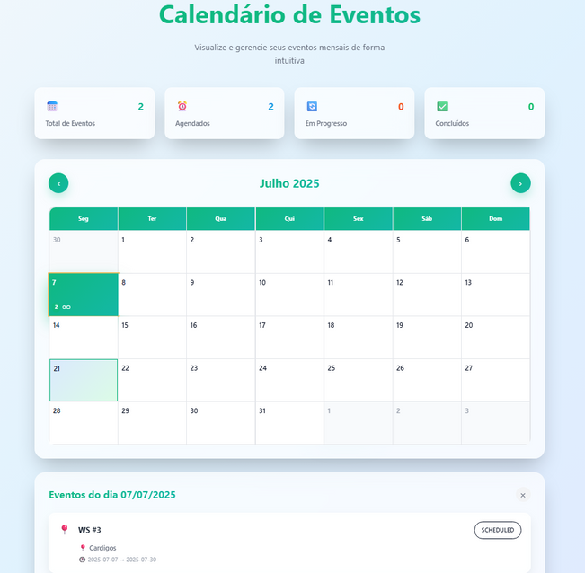
Highlights
Apresentar mapas interativos, listas e indicadores de risco.
(Dimensão Pública)
Criar evento no calendário a partir de uma folha de obra existente e visualizar agenda de obras.
(Dimensão Institucional)

Slide 11
Mensagem-Chave
Final
FieldSync é uma solução web e mobile para operações em campo, focada em eficiência, rastreabilidade e facilidade de uso. Combina gestão centralizada com execução descentralizada, melhorando o controlo operacional, qualidade de dados e resposta das equipas. Demonstra como a tecnologia resolve desafios reais de gestão no terreno de forma prática e eficaz.
Obrigado pela atenção!

